Slide 1
元大證券計量交易部實習期末報告
見習單位：元大證券 計量交易部
見習主管：佘光麒 資深副總經理
見習督導：曾盟雅 專業經理、郭獻聰學長
實習生：陳冠維 國立清華大學計財系

Slide 2
運用深度學習模型預測個股之報酬
專案主題：

Slide 3
研究大綱
一、預測個股之報酬
1. LSTM 模型
2. 預測個股報酬
3. 回測結果
4. 小結
二、選取重要因子
1. 深度學習選取因子方法
2. 選取因子結果、發現
3. 回測結果
4. 小結
三、結合學長模型
1. 尋找重要因子
2. 結合LSTM
3. 回測結果
4. 小結

Slide 4
一、預測個股之報酬

Slide 5


傳統RNN模型 (遞迴神經網路)
RNN
RNN 處理資料的特性: RNN 不會一次將整個序列X 讀入，而是像迴圈一般一次讀入一個小x，並在每個時間點更新細胞A，並輸出結果小h。
優點: 處理序列資料，例如: 文本資料
RNN 的記憶狀態: RNN 在每次讀入任何新的數據之前，細胞 A 中的記憶狀態都會被初始化為0，這導致 RNN 沒辦法很好地「記住」前面處理過的序列元素，造成 RNN 在處理後來的元素時，就已經把前面重要的資訊給忘記了。
缺點: RNN無法記住前面處理過的元素，LSTM可以！
LSTM
Notes:
LSTM是一種特殊的RNN模型。我先來介紹一下RNN處理資料的構造圖。RNN在第一個時間點t0並不會把整個序列X讀進去，它只會將x0讀入中間的細胞A，細胞A則會針對x0做一些處理後，更新自己的狀態並輸出第一個結果h0。以此類推，就像跑一個for迴圈一樣，RNN不斷在每個時間點讀入當下的資料後，更新中間的細胞A，最後才輸出結果ht。
這個處理資料的方式讓RNN有著可以處理序列資料的優點。舉例來說，我們一般在閱讀文本時，是一個字接著一個字去看得，而RNN也是，透過一個字一個字的讀入，並更新模型狀態。
然而RNN在每次讀入任何新的數據之前，細胞A中的記憶狀態都會被初始化為0，這導致RNN的記憶狀態 state_t 沒辦法很好地「記住」前面處理過的序列元素，造成 RNN 在處理後來的元素時，就已經把前面重要的資訊給忘記了。
這個缺點在我們要處理時間序列資料其實是不太好的，因為如果RNN在預測未來的股價報酬時，已經將先前的資訊給遺忘，那這樣等於RNN每次的預測值都是根據最近的資料點，而沒有考慮整個序列的資料點。
那接下來我會在下一張投影片講到LSTM是如何去解決RNN的問題。

Slide 6
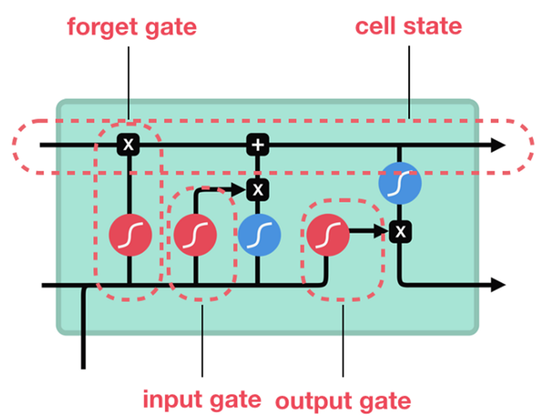
LSTM模型
Forget Gate: 決定細胞是否要遺忘目前的記憶狀態
Input Gate: 決定目前輸入有沒有重要到值得處理
Output Gate: 決定更新後的記憶狀態有多少要輸出
優點: 處理時間序列資料
Notes:
右圖是LSTM處理資料的構造圖，可以想像右圖這個綠色的長方形就是剛剛RNN的細胞A。這個細胞A包含forget gate, input gate, output gate，透過這些閥門，LSTM 可以更好的控制細胞在不同時間點的記憶狀態。
解釋三個閘門
LSTM 細胞頂端那條 cell state 正代表著細胞記憶的轉換過程。
可以想像 LSTM 細胞裡頭的記憶狀態是一個包裹，上面那條直線就代表著一個輸送帶。LSTM 可以把任意時間點的記憶狀態（也就是包裹）放上這條輸送帶，然後在未來的某個時間點將它原封不動的取下來使用。因為這樣的機制，讓 LSTM 即使面對很長的序列數據也能有效處理，不遺忘以前的記憶。
LSTM的特性讓它就處理時間序列資料上有合理性，因此我選擇這個模型來處理個股價量的資料。

Slide 7
傳統 RNN VS LSTM
傳統RNN
語言閱讀的思路，接近於人。
在實作上，傳統的 RNN 很難捕捉到長期的記憶，數學上所產生的梯度消失的問題造成長時間的記憶會被短時間的記憶所隱藏。
長時間的記憶表現不好，常只考慮最近的輸入。
LSTM
LSTM 透過設計較佳的激勵函數，在神經單元(細胞A)中加入遺忘、輸入(更新)、輸出閥門，去決定哪些細胞狀態應該被遺忘、哪些新的狀態應該被加入、根據當前的狀態和現在的輸入，輸出應該要是什麼。
增加長時間的記憶表現，不只考慮最近的輸入，可以將任意時間點的狀態拿來使用。
運用於個股價量的時間序列資料。
Notes:
激勵函數(activation function): 透過sigmoid函數去控制。
也就是說，LSTM在預測未來股價報酬時，只要模型認為有用，那LSTM可以拿過去任何一段時間的資料來使用。

Slide 8
預測個股報酬: 因子
Time-insensitive Set
Bid-Ask spread
Mid Price
Price Difference
Mean Price & Mean Volume
Accumulative Bid-Ask spread
Accumulative Bid-Ask Quantity spread
Time-sensitive Set
1-tick 價格差分
5-ticks 價格差分
10-ticks 價格差分
1-tick 量取差分
5-ticks量取差分
10-ticks量取差分
Notes:
首先我拿到的原始資料為5檔的價量資料，之後我再根據這些資料去產生一些新的因子。
(1)5檔價跟量的spread
(2)5檔的中價
(3)5檔的ask price之間的差與5檔bid price之間的差
(4)5檔的均價以及均量
(5)5檔價的spread之和
(6)5檔量的spread之和
(7)1.5.10個ticks五檔bid/ask的價取差分
(8)1.5.10個ticks五檔bid/ask的量取差分

Slide 9
預測個股報酬: 參考論文
因子參考論文
Modeling high-frequency limit order book dynamics with support vector machines
模型參考論文
A LSTM-based method for stock returns prediction: A case study of China stock market
Study of Stock Return Predictions Using Recurrent Neural Networks with LSTM
建模參考
https://colah.github.io/posts/2015-08-Understanding-LSTMs/
https://www.kaggle.com/amarpreetsingh/stock-prediction-lstm-using-keras
https://github.com/Danjtchen/LSTM_stock_example/blob/master/LSTM_example.ipynb
Notes:
這些因子我主要參考的是上面這篇論文中所使用的，這篇論文發表於2013年，雖然比較早期，但是後續有非常多學者引用這篇論文的因子去做研究，因此我也沿用這篇的部分因子，並加上價量差分的部分。

Slide 10
預測個股報酬: 資料型態
Target: 玉晶光 (3406)
Train: 3/25 ~ 4/23 (19 days) Test: 4/24 ~ 5/5 (7 days)
Response (Y): 後10個ticks 的報酬 (return_10t)
Covariates (X): 前述的全部因子
Time Periods: 運用前10個ticks的X，預測後10個ticks 的報酬
X0 | X1 | X2 | X3 | X4 | X5 | X6 | X7 | X8 | X9
y10 | …… | y19
return19
1
X1 | X2 | X3 | X4 | X5 | X6 | X7 | X8 | X9 | X10
y11 | …… | y20
return20
2
....
....
....
....

Slide 11
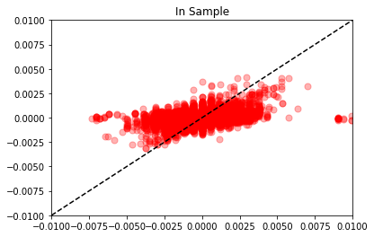
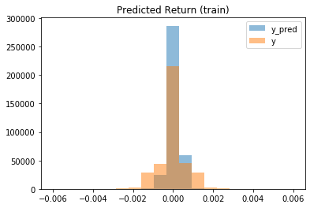
預測個股報酬: LSTM預測下10個ticks的股價報酬 (3406 train)
Train R-squared: 0.12
Notes:
由柱狀圖看出，報酬低估

Slide 12
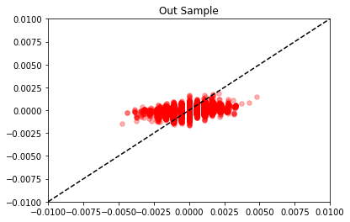
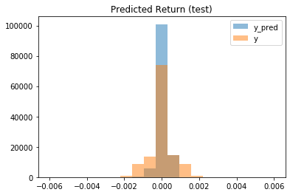
預測個股報酬: LSTM預測下10個ticks的股價報酬 (3406 test)
Test R-squared: 0.095

Slide 13
預測個股報酬: 策略邏輯
Strategy Concept:
以預測出的未來10個ticks後的報酬為基準
依據此報酬判斷做空、做多 (±0.1% ~ ±0.3% )
手上部位保持在 [1, 0, -1]，當日收盤前須結掉手上的單
Notes:
這邊我用的是簡單的策略，因為如果模型預測的準，那就應該會有正的報酬。

Slide 14
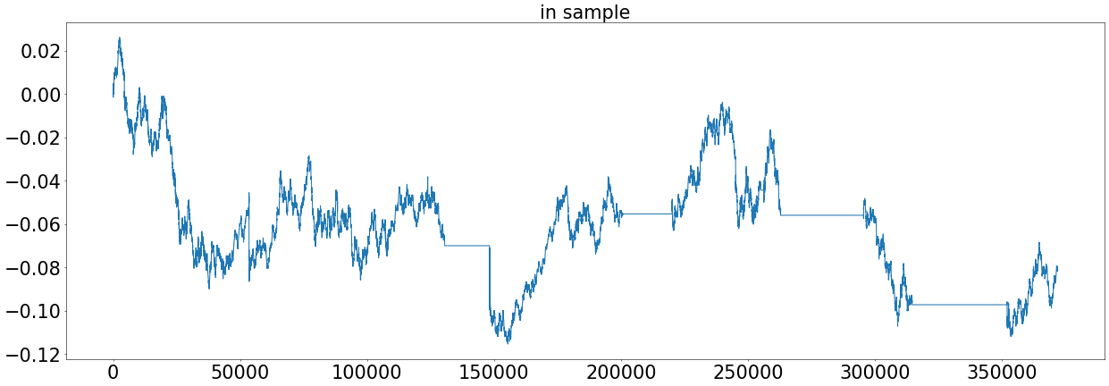
預測個股報酬: 回測結果 (3406 in sample)
Parameters
預測未來 10個tick 漲 0.15% 做多
預測未來 10個tick 跌 0.15% 做空
Performance of train set
Return: - 8.3%
Vol: 0.024
Sharp Ratio: -3.7
Transactions: 51
Odds Ratio: 0.39
Max Drawdown: 0.103
Notes:
左邊是我的performance，可以看到一開始我的模型預測出來的報酬是虧錢的。右邊則是我的報酬走勢圖，雖然一度有拉回，不過最後還虧了8%左右。

Slide 15
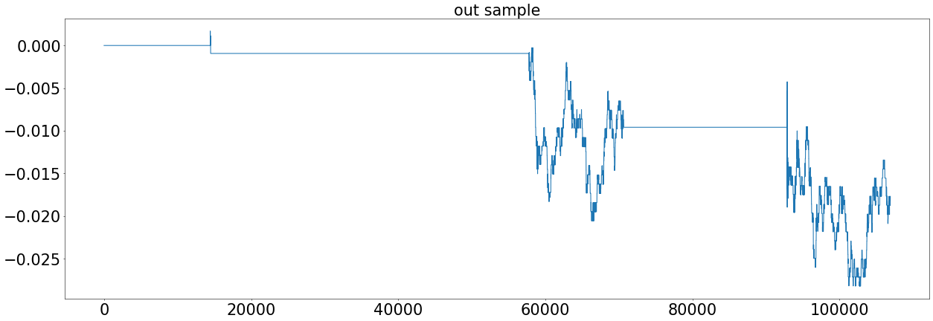
預測個股報酬: 回測結果 (3406 out sample)
Parameters
預測未來 10個tick 漲 0.15% 做多
預測未來 10個tick 跌 0.15% 做空
Performance of test set
Return: - 2%
Vol: 0.007
Sharp Ratio: -3.6
Transactions: 4
Odds Ratio: 0
Max Drawdown: 0.022
Notes:
那可想而知，我在樣本外的回測也是虧損的，而且訊號發生的較少，可以看到右圖的報酬走勢圖有很多的水平直線。

Slide 16
預測個股報酬: 小結
模型預測報酬的準確度不足，常常低估真實的股價報酬，造成真實值與預測值有一段落差。
根據統計學的理論，資料量增加可以抵銷掉Over-fitting 的結果。畢竟台股在3月底才開始逐筆搓合，如果未來資料量能增加，相信模型能夠更好的學到個股報酬的趨勢，在樣本內根樣本外都有好的展現。
在做了幾個月的研究後，發現模型再怎麼調整，實際上差不了太多。比較重要的是我們丟了甚麼因子到模型裡。因此如何去挑選有用的因子我認為是很重要的。因此在實習後半部我開始針對重要的因子去做開發。
Notes:
2.在machine learning中，資料量的增加可以抵消掉over-fitting的結果。我在訓練模型預測報酬時，常發生train set還不錯，但是test set的預測能力大幅下降的情形。畢竟台股3月底才開始逐筆搓合，假如資料能夠累積的更多，未來期望能更增加模型的準確度，降低over-fitting的現象。
3.在做了幾個月的研究後，發現模型再怎麼tune，實際上差不了太多。比較重要的是我們丟了甚麼因子到模型裡。因此如何去挑選有用的因子我認為是很重要的。接下來我要開始講到我在實習的後半部所做的一些挑選因子的研究。

Slide 17
二、選取重要因子

Slide 18
選取重要因子: 深度學習選取因子方法
Drop One Out
先用全部的因子訓練出一個完整的模型，算出test MSE
每一次將一個因子丟掉，每一次都訓練出一個模型，算出test MSE
比較每一個模型的test MSE，test MSE 增加最多的那個模型所丟掉的因子選為最重要的因子
X1 | X2 | X3 | …… | X100
Model 1
Machine
X1 | X2 | X3 | …… | X100
Model 2
...
...
Notes:
一開始我是用慎度學習模型，也就是LSTM去選取因子。
因為我把這個因子丟掉後，造成test MSE上升最多，那我就把這個因子挑選為重要的因子。

Slide 19
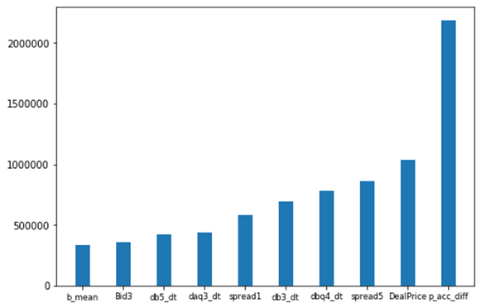
選取重要因子: 選取因子結果

Slide 20
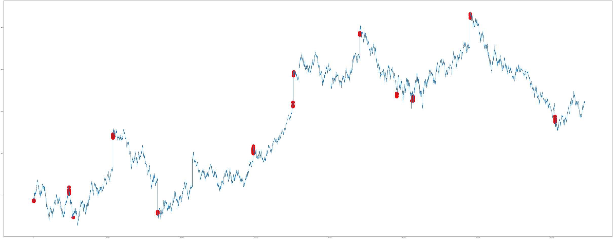
選取重要因子: 選取因子發現
Variable Importance: p_acc_diff (5檔 Bid Ask spread 之和)
挑選出5檔Bid Ask spread 之和大於25的時間點，畫在訓練集的中價走勢圖上
Notes:
可以發現的是，p_acc_diff > 25的多發生在兩個情形
一個是價格漲到頂端的情形，另一個則是價格跌到底部的情形，因此我認為這個因子它捕捉了價格要反轉的訊號。
(1)漲到局部高點了，Ask掛更高賣出(賭追高?)
(2)已經跌到局部低點了，Bid掛更低買入(賭還會再下探?)

Slide 21
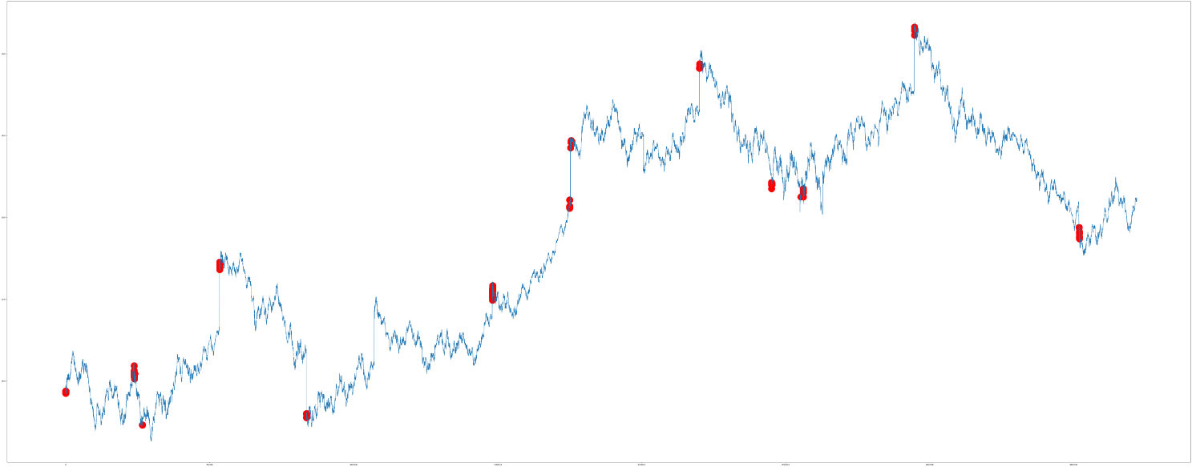
選取重要因子: 策略邏輯、回測結果 (in sample)
Strategy Concept:
將p_acc_diff > 25 當作一個濾網
加上50個ticks 的MA 判斷中價走勢
p_acc_diff > 25 & 中價 < 前50個ticks 的MA 時，做多
p_acc_diff > 25 & 中價 > 前50個ticks 的MA 時，做空
Performance
Return: 16%
Vol: 0.048
Sharp Ratio: 3.19
Transactions: 34
Odds Ratio: 0.29
Max Drawdown: 0.042

Slide 22
選取重要因子: 小結
這個因子反應了價格走勢反轉的資訊，確實可以當作一個濾網來做交易策略，在未來的研究上還可以用上。
單純以這個濾網做的策略雖有獲利，但勝率不高，因為常常會捕捉到一些雜訊，可能還需要加上其他的因子去做過濾。
雖然在訓練集有獲利，但在測試集裡幾乎沒有訊號產生。有可能是因為這個濾網只在某段時間有用，未來還要再觀察這檔股價的走勢才能定論。
因為我用drop one out的方式選取重要因子，每次訓練出來的模型不同，因此選出來的重要因子可能不一定是最好的，再加上深度學習訓練耗時，也耗GPU，因此之後我會結和學長較為簡單的回歸模型去做因子的挑選。
Notes:
1.這個因子反應了價格走勢反轉的資訊，確實可以當作一個濾網來做交易策略，在未來的研究上還可以用上。
2.常常捕捉到一些雜訊，可能還是需要其他的濾網去做過濾的動作。
3.在測試集裡用這個濾網發現幾乎沒有訊號產生，有可能這個濾網只在某段時間有用，未來還要再觀察這底股價的走勢才能定論。
4.再來因為我用drop one out的方式選取重要因子，每次訓練出來的模型不同，因此選出來的重要因子可能不一定是最好的，再加上深度學習訓練耗時，也耗GPU，因此之後我會結和學長較為簡單的回歸模型去做因子的挑選。

Slide 23
三、結合學長模型
Notes:
接下來我要運用學長的模型去尋找重要因子。相對於deep模型來說，學長的模型屬於較簡易的regression model。模型計算上較為輕鬆，也可以更有效率地找出有效的因子。
再來學長的回歸模型會賦予每個因子一個系數，我們可以透過這個係數去看這個因子是否重要，舉例來說，如果模型給這個因子的係數為0，那這就是一個不重要的因子。

Slide 24
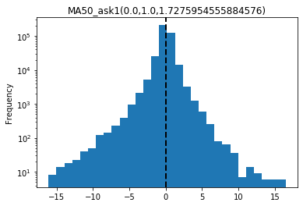
結合學長模型: 因子
5檔買賣邊的力道 (Value)
Ask Price x Ask Quantity
Bid Price x Bid Quantity
Moving Average – Value
Ask Value 50 ticks 的 MA – Ask Value
Bid Value 50 ticks 的 MA – Bid Value
Ask Value 100 ticks 的 MA – Ask Value
Bid Value 100 ticks 的 MA – Bid Value
因子與報酬的主觀解釋
MA_ask: 當Ask Value 過去50個ticks 的平均大於現在的Ask Value 時，代表現在市場處於多頭，與報酬呈現正相關。
MA_bid: 當Bid Value 過去50個ticks 的平均大於現在的Bid Value 時，代表現在市場處於空頭，與報酬呈現負相關。
Notes:
首先我想同時考慮價量的因素，因此我先將價格乘上量形成Ask Value以及Bid Value，分別代表買邊與賣邊的力道。
那第一群因子我考慮的是技術指標moving average。我將五檔Ask跟Bid的Value取50個ticks的MA，再分別減掉Ask跟Bid Value。因此我認為當Ask Value過去50個ticks的平均大於現在的Ask Value時，代表現在市場處於多頭。反之當Bid Value過去50個ticks的平均大於現在的Bid Value時，代表現在市場處於空頭。

Slide 25
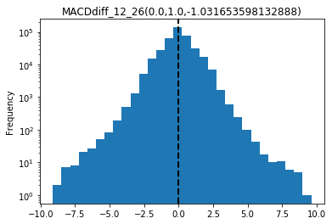
結合學長模型: 因子
MACD
DIF
短EMA (12個ticks) – 長EMA (26個ticks)
MACD
DIF – DIF去取指數移動平均 (9個ticks)
因子與報酬的主觀解釋
DIF: DIF 代表短 EMA – 長EMA。當短EMA – 長EMA 大於0時，通常表示多頭，因此報酬為正，與報酬為正相關。
MACD: MACD大部分只有在黃金交叉以及死亡交叉時有用。因為當黃金交叉或死亡交叉後一段時間，會有均值回歸的現象。因此MACD才會是與報酬呈現負相關。舉例來說，當快線由下往上穿越時，也就是MACD剛從負變成正的時候，通常價格會上漲，但是經過一段時間後會產生均值回歸，價格下跌。
Notes:
再來是第二群因子，技術指標MACD。
首先DIF代表短EMA – 長EMA。當短EMA – 長EMA大於0時，通常表示多頭，因此報酬為正。
再來則是MACD，MACD是DIF減去DIF取指數移動平均。
MACD大部分只有在黃金交叉以及死亡交叉時有用。因為當黃金交叉或死亡交叉後一段時間，會有均值回歸的現象。因此MACD才會是與報酬呈現負相關。舉例來說，當快線由下往上穿越時，通常價格會上漲，但是經過一段時間後會產生均值回歸，價格下跌。

Slide 26
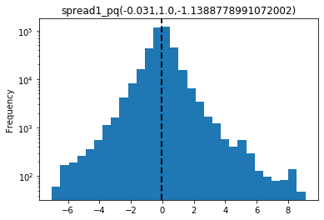
結合學長模型: 因子
Spread of Value
Spread1 ~ Spread5
Ask Value – Bid Value
因子與報酬的主觀解釋
Spread of Value: 負相關
因子與報酬的主觀解釋
Spread of Value: 我預期這群因子應該要與報酬呈現負相關，因為 Value 分別代表著買賣邊的力道。假如 Ask Value 大於 Bid Value，代表市場處於空頭，帶來的報酬為負。
Notes:
第三群因子是spread of value。我預期這群因子應該要與報酬呈現負相關，因為 Value 已經同時考慮了價與量，假如 Ask Value 大於 Bid Value，代表市場處於空頭，帶來的報酬為負。

Slide 27
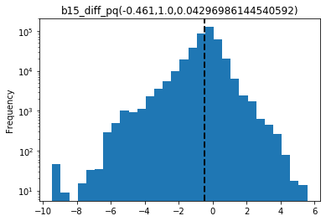
結合學長模型: 因子
Value Differences
Ask1 ~ Ask5 Value 之間的差
Bid1 ~ Bid5 Value 之間的差
因子與報酬的主觀解釋
Value Difference: 這群因子分別是Ask Value 之間的差以及Bid Value 之間的差。這群因子代表著5檔價量之間力道的差異。
舉例來說，假如Ask1 的力道遠大於Ask5 的力道，那代表現在市場上可能看跌，大家搶著要賣出，因此我認為這個因子與報酬是負相關。
反過來看，假如Bid1 的力道遠大於Bid5 的力道，那代表市場上現在想要逢低買進，未來趨勢看漲，因此我認為這個因子與報酬是正相關。

Slide 28
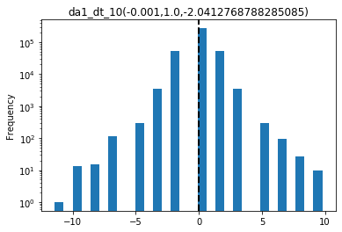
結合學長模型: 因子
5 and 10 ticks 價取差分
5 & 10 ticks Ask 價取差分
5 & 10 ticks Bid 價取差分
因子與報酬的主觀解釋
5 & 10 ticks Ask 價取差分: 正相關
5 & 10 ticks Bid 價取差分: 正相關
我預期這群價格去取差分的因子應該要與報酬呈現正相關，因為我認為價格取差分，無論是Bid 還是 Ask 帶來的應該會是動能。也就是說如果過去10 個ticks 價格被trade上來，那下10個ticks 之後的報酬應該也會往上。
Notes:
再來是5跟10個ticks的價去取差分。
我預期這群因子應該要與報酬呈現正相關，因為我認為價格取差分，無論是Bid 還是 Ask 帶來的應該會是動能。也就是說如果過去10個ticks價格被trade上來，那下10個ticks之後的報酬應該也會往上。

Slide 29
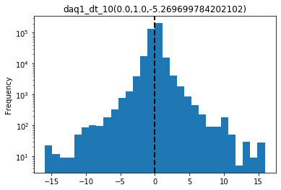
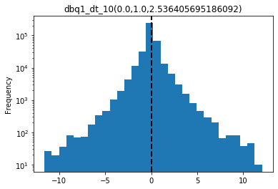
結合學長模型: 因子
5 and 10 ticks 量取差分
5 & 10 ticks Ask 量取差分
5 & 10 ticks Bid 量取差分
因子與報酬的主觀解釋
5 & 10 ticks Ask 量取差分: 我預期Ask的量取差分應該要與報酬呈現負相關，因為 Ask 的量取差分的值愈高，市場應該是空頭，帶來的是負的報酬。
5 & 10 ticks Bid 量取差分: Bid的量取差分應該要與報酬呈現正相關，因為Bid 的量取差分的值愈高，市場應該是多頭，帶來的是正的報酬。
Notes:
接著是5跟10個ticks的量取差分。
我預期Ask的量取差分應該要與報酬呈現負相關，因為 Ask 的量取差分的值愈高，市場應該是空頭，帶來的是負的報酬。
反之，我Bid的量取差分應該要與報酬呈現正相關，因為Bid 的量取差分的值愈高，市場應該是多頭，帶來的是正的報酬。

Slide 30
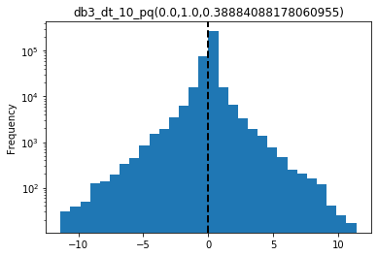
結合學長模型: 因子
5 and 10 ticks Value 取差分
5 & 10 ticks Ask Value 取差分
5 & 10 ticks Bid Value 取差分
因子與報酬的主觀解釋
5 & 10 ticks Ask Value 取差分: 我預期Ask Value取差分應該要與報酬呈現負相關，因為Ask Value代表賣邊的力道，Ask Value與前10個 ticks 取差分的值愈高，應該代表市場空頭，股價報酬會往下。
5 & 10 ticks Bid Value 取差分: 我預期Ask Value 取差分應該要與報酬呈現負相關，因為Ask Value代表賣邊的力道，Ask Value與前10個 ticks 取差分的值愈高，應該代表市場空頭，股價報酬會往下。
Notes:
最後是Value取5個跟10個ticks的差分。
我預期Ask Value取差分應該要與報酬呈現負相關，因為Ask Value代表賣邊的力道，Ask Value與前10個 ticks 取差分的值愈高，應該代表市場空頭，股價報酬會往下。
反之，我預期Bid Value取差分應該要與報酬呈現正相關，因為Bid Value代表買邊的力道，我認為Bid Value與前10個 ticks 取差分的值愈高，應該代表市場多頭，報酬會往上。

Slide 31
結合學長模型: 重要因子
factor | R-squared | factor | R-squared
MA | 0.068 | 5檔價取10個ticks 的差分 | 0.018
MACD | 0.02 | 5檔價取5個ticks 量的差分 | 0.028
Spread of Value | 0.039 | 5檔價取10個ticks 量的差分 | 0.039
Value Differences | 0.02 | 5檔Value 取5個ticks 的差分 | 0.028
5檔價取5個ticks 的差分 | 0.019 | 5檔Value 取10個ticks 的差分 | 0.038
Notes:
首先我各自將每一個group的因子放入模型，並算出r-squared。之後我挑選出r-squared 較高的group，把他們當作重要因子。
接下來我會將這10組共123個因子全部一起丟進去學長的模型，看看R-squared會上升到多少。

Slide 32
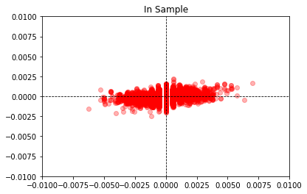
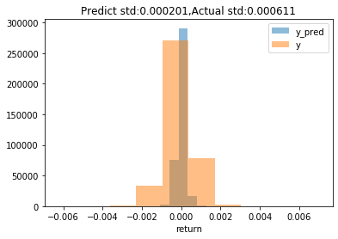
結合學長模型: 學長模型預測下10個ticks的股價報酬 (3406 train)
Train R-squared: 0.11
Notes:
預測的報酬分配有點右偏的情形，也就是說偏向預測負的報酬。

Slide 33
結合學長模型: 重要因子
factor | Coefficient
Ask1 Value 取10個ticks 差分 | 4.19
Ask2 Price 取10個ticks 差分 | 3.12
Bid1 取5個 ticks 量的差分 | 2.35
Bid2 取10個 ticks 量的差分 | 2.09
Bid1 取10個 ticks 量的差分 | 1.82
重要因子發現
模型選出的重要因子幾乎都是由Ask1 或Bid1 所組成。這代表愈接近中間的價可以帶來愈多資訊，是符合預期的。
再者可以發現10個ticks 去取差分的效果比5個ticks 去取差分來的效果好。這也算是符合預期的，因為5個ticks 有時候可能擷取太短，發生價量都不太會動的情形，能夠提供的訊息量也較少。
factor | Coefficient
Ask1 取10個 ticks 量的差分 | - 4.66
Bid1 Value 取5個ticks 差分 | - 2.64
Value1 的 spread | - 2.59
Ask1 Price 取10個ticks 差分 | - 2.40
Bid1 Price 取10個ticks 差分 | - 1.94
Notes:
可以看到上面的表格代表正項相關的前5個重要因子，而下面的表格代表負向相關的前5個重要因子。可以發現的是，較為重要的因子大多為同一個price或是value之間10個ticks的差，而主要多為ask1、bid1組成。從中可以發現第一買賣價帶來的資訊較後4個買賣價多，而10個ticks之間的差又比5個ticks之間的差帶來的資訊量較多。那接下來我會根據各個group去分析這群因子所帶來的影響。

Slide 34
結合學長模型: 重要因子
10 ticks Ask Value 取差分
da1_dt_10_pq ~ da5_dt_10_pq
因子與報酬的主觀解釋
10 ticks Ask Value 取差分: 負相關
模型因子係數
da1_dt_10_pq: + 4.19
da2_dt_10_pq: + 0.32
da3_dt_10_pq: - 1.55
da4_dt_10_pq: - 0.24
da5_dt_10_pq: + 0
因子係數分析
原本預期這群因子應該要與報酬呈現負相關，因為Value已經考慮了價與量，我認為Ask Value與前10個 ticks 取差分的值愈高，應該代表市場空頭。
然而這個模型給這群因子的係數偏正，代表這群因子其實是代表著動能的。不過也有可能是因為這群因子捕捉的空頭資訊已經反應完了，下10個ticks 均值回歸後反應的是正的報酬。

Slide 35
結合學長模型: 重要因子
10 ticks Bid Value 取差分
db1_dt_10_pq ~ db5_dt_10_pq
因子與報酬的主觀解釋
10 ticks Bid Value 取差分: 正相關
模型因子係數
db1_dt_10_pq: - 1.34
db2_dt_10_pq: - 1.51
db3_dt_10_pq: + 0.35
db4_dt_10_pq: + 0.24
db5_dt_10_pq: + 0.23
因子係數分析
原本預期這群因子應該要與報酬呈現正相關，因為Value已經考慮了價與量，我認為Bid Value與前10個 ticks 取差分的值愈高，應該代表市場多頭。
然而這個模型給這群因子的係數偏負，可能是因為這群因子捕捉的多頭資訊已經反應完了，下10個ticks 均值回歸後反應的是負的報酬。

Slide 36
結合學長模型: 重要因子
10 ticks Ask 價取差分
da1_dt_10 ~ da5_dt_10
因子與報酬的主觀解釋
10 ticks Ask 價取差分: 正相關
模型因子係數
da1_dt_10: - 2.40
da2_dt_10: + 3.12
da3_dt_10: + 0
da4_dt_10: - 0.22
da5_dt_10: + 0
因子係數分析
原本預期這群因子應該要與報酬呈現正相關，因為我認為價格取差分帶來的應該會是動能。
然而這個模型給Ask1與Ask2這兩個取差分的因子系數剛好一負一正，有可能剛好被抵銷了，因此這群因子所代的動能不是這麼明顯。

Slide 37
結合學長模型: 重要因子
10 ticks Bid 價取差分
db1_dt_10 ~ db5_dt_10
因子與報酬的主觀解釋
10 ticks Bid 價取差分: 正相關
模型因子係數
db1_dt_10: - 1.88
db2_dt_10: + 0.41
db3_dt_10: + 1.63
db4_dt_10: + 0.68
db5_dt_10: + 0.08
因子係數分析
預期這群因子應該要與報酬呈現正相關，因為我認為價格取差分帶來的應該會是動能。
這個模型給 Bid1 價取差分的係數是負的，Bid2 ~ Bid5 價取差分的係數則是正的。不過綜合來看並沒有很明顯的偏正，因此我無法說這群因子所帶來顯著的動能。

Slide 38
結合學長模型: 重要因子
5 and 10 ticks Bid 量取差分
dbq1_dt_5 ~ dbq5_dt_5
dbq1_dt_10 ~ dbq5_dt_10
因子與報酬的主觀解釋
5 and 10 ticks Bid 量取差分: 正相關
模型因子係數
dbq1_dt_5: + 2.35 dbq1_dt_10: + 1.82
dbq2_dt_5: + 1.65 dbq2_dt_10: + 2.09
dbq3_dt_5: + 0 dbq3_dt_10: + 0
dbq4_dt_5: + 0 dbq4_dt_10: + 0
dbq5_dt_5: + 0 dbq5_dt_10: + 0
因子係數分析
預期這群因子應該要與報酬呈現正相關，因為我認為 Bid 的量取差分的值愈高，市場應該是多頭，帶來的是正的報酬。
確實做出來的無論是5或10個 ticks 的價取差分，係數都是偏正的，也應證了這群因子所代表的特性。

Slide 39
結合學長模型: 重要因子
10 ticks Ask 量取差分
daq1_dt_10 ~ daq5_dt_10
因子與報酬的主觀解釋
10 ticks Ask 量取差分: 負相關
模型因子係數
daq1_dt_10: - 4.66
daq2_dt_10: - 0.78
daq3_dt_10: + 1.17
daq4_dt_10: - 0.05
daq5_dt_10: - 0.13
因子係數分析
預期這群因子應該要與報酬呈現負相關，因為我認為 Ask 的量取差分的值愈高，市場應該是空頭，帶來的是負的報酬。
確實做出來10個 ticks 的價取差分，係數偏負的，也應證了這群因子所代表的特性。

Slide 40
結合學長模型: 重要因子
Spread of Value
spread1_pq ~ spread5_pq
因子與報酬的主觀解釋
Spread of Value: 負相關
模型因子係數
spread1_pq: - 2.59
spread2_pq: - 0.95
spread3_pq: + 0
spread4_pq: - 0.33
spread5_pq: + 0
因子係數分析
預期這群因子應該要與報酬呈現負相關，因為 Value 分別代表著買賣邊的力道，假如 Ask Value 大於 Bid Value，代表市場處於空頭，帶來的報酬為負。
確實做出來 Value 的 spread 係數是偏負的，也應證了這群因子所代表的特性。

Slide 41
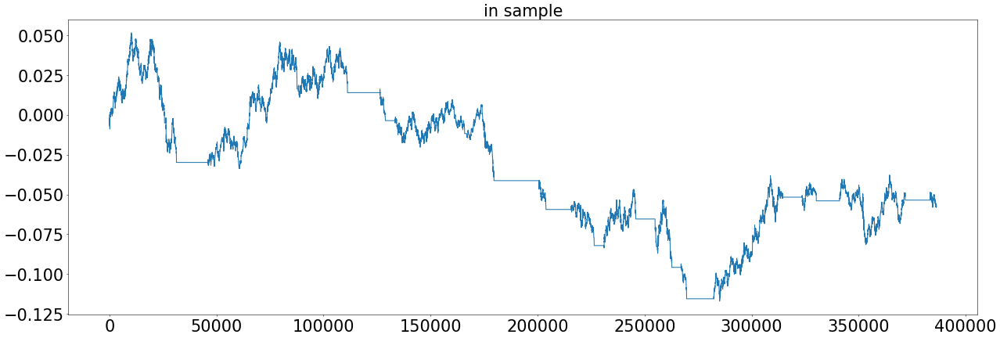
結合學長模型: 學長模型回測結果 (3406 in sample)
Parameters
預測未來 10個tick 漲 0.1% 做多
預測未來 10個tick 跌 0.1% 做空
虧 1.5%停損
Performance of train set
Return: - 6%
Vol: 0.04
Sharp Ratio: -1.62
Transactions: 80
Odds Ratio: 0.39
Max Drawdown: 0.15

Slide 42
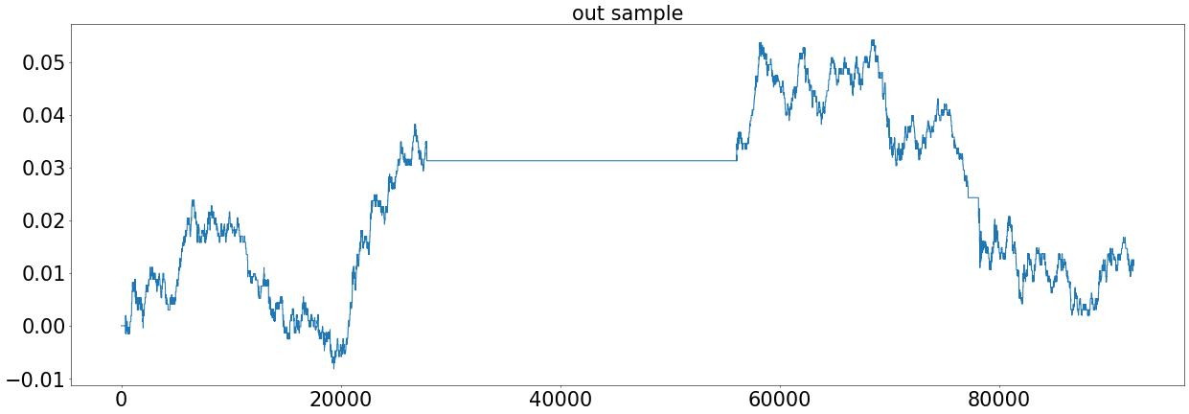
結合學長模型: 學長模型回測結果 (3406 out sample)
Parameters
預測未來 10個tick 漲 0.1% 做多
預測未來 10個tick 跌 0.1% 做空
虧 1.5%停損
Performance of train set
Return: + 1.1%
Vol: 0.014
Sharp Ratio: 0.42
Transactions: 18
Odds Ratio: 0.28
Max Drawdown: 0.04

Slide 43
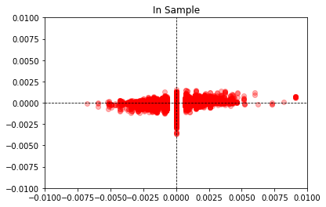
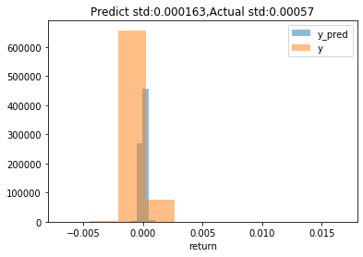
結合學長模型: 學長模型預測下10個ticks的股價報酬 (2327 train)
Train R-squared: 0.085
Notes:
預測的報酬分配有點右偏的情形，也就是說偏向預測負的報酬。

Slide 44
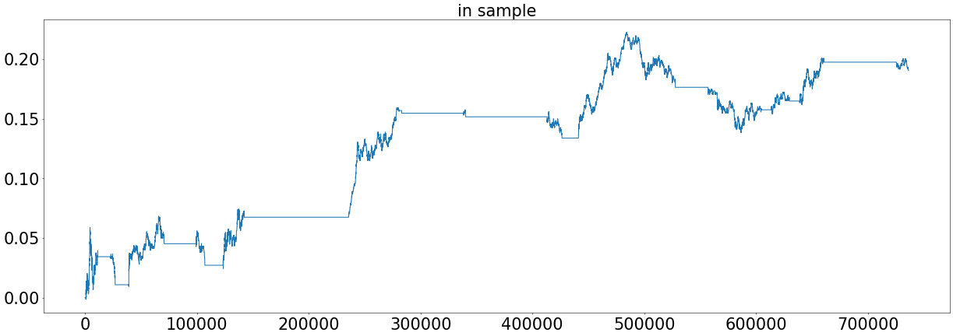
結合學長模型: 學長模型回測結果 (2327 in sample)
Parameters
預測未來 10個tick 漲 0.1% 做多
預測未來 10個tick 跌 0.1% 做空
虧 1.5%停損
Performance of train set
Return: 18.7%
Vol: 0.05
Sharp Ratio: 3.17
Transactions: 35
Odds Ratio: 0.57
Max Drawdown: 0.03

Slide 45
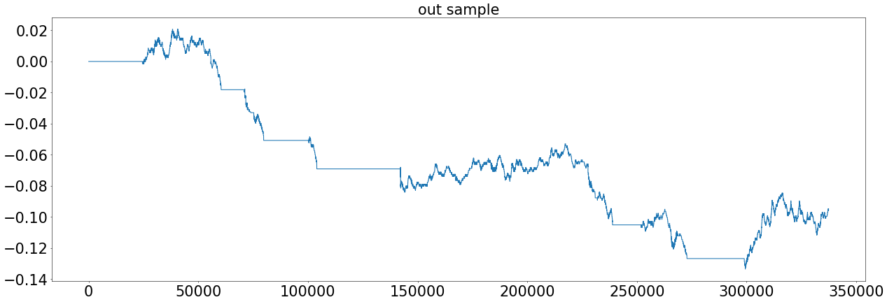
結合學長模型: 學長模型回測結果 (2327 out sample)
Parameters
預測未來 10個tick 漲 0.1% 做多
預測未來 10個tick 跌 0.1% 做空
虧 1.5%停損
Performance of train set
Return: - 9.7%
Vol: 0.43
Sharp Ratio: -2.38
Transactions: 21
Odds Ratio: 0.14
Max Drawdown: 0.13

Slide 46
結合學長模型: 結合LSTM
重要因子
Regression
Model
LSTM
Notes:
接下來我將用學長模型選出來的重要因子，再丟入LSTM模型。

Slide 47
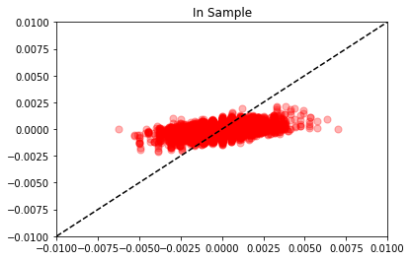
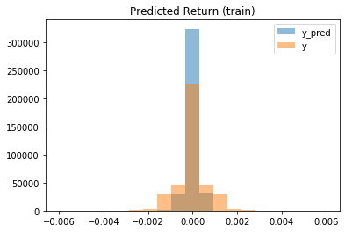
結合學長模型: LSTM 預測下10個ticks的股價報酬 (3406 train)
Train R-squared: 0.176

Slide 48
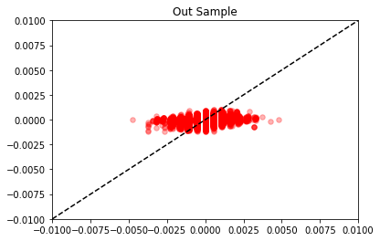
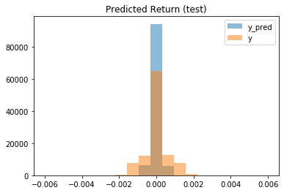
結合學長模型: LSTM 預測下10個ticks的股價報酬 (3406 test)
Test R-squared: 0.115

Slide 49
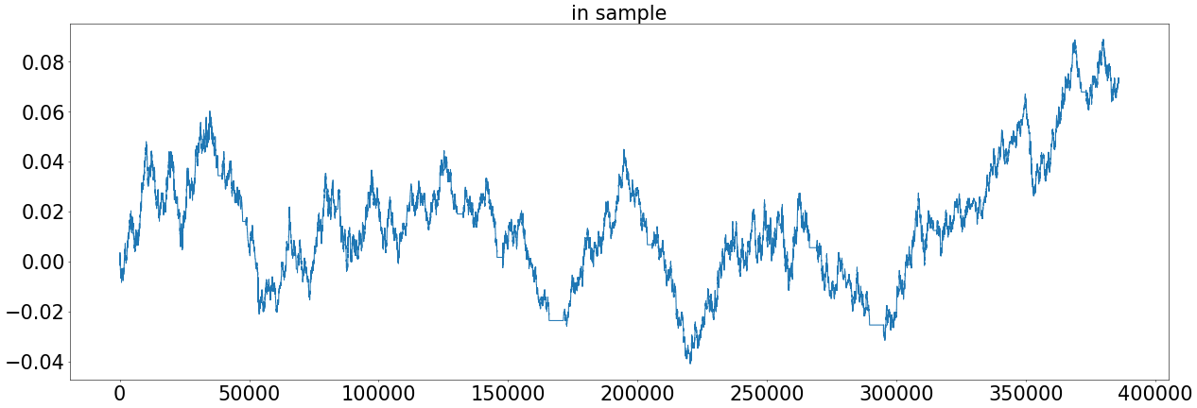
結合學長模型: LSTM 回測結果 (3406 in sample)
Parameters
預測未來 10個tick 漲 0.1% 做多
預測未來 10個tick 跌 0.08% 做空
虧 1.5%停損
Performance of train set
Return: 7.1%
Vol: 0.023
Sharp Ratio: 2.83
Transactions: 87
Odds Ratio: 0.46
Max Drawdown: 0.089

Slide 50
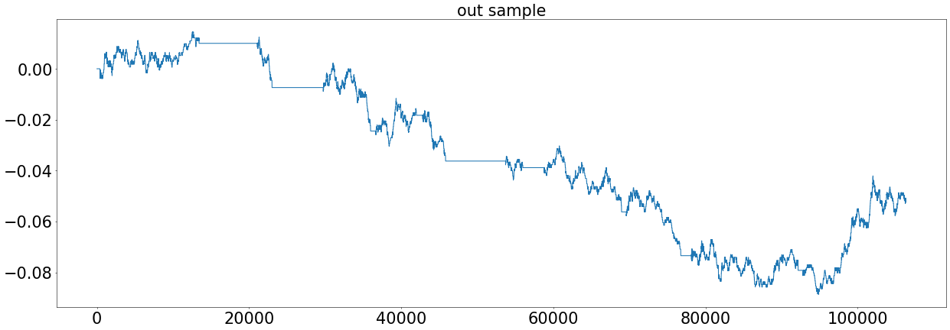
結合學長模型: LSTM 回測結果 (3406 out sample)
Parameters
預測未來 10個tick 漲 0.1% 做多
預測未來 10個tick 跌 0.08% 做空
虧 1.5%停損
Performance of train set
Return: - 5.4%
Vol: 0.031
Sharp Ratio: -1.92
Transactions: 10
Odds Ratio: 0.3
Max Drawdown: 0.09

Slide 51
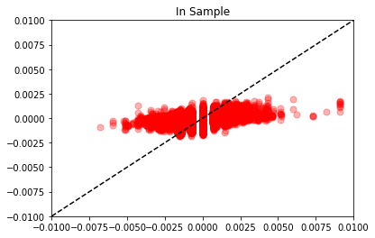
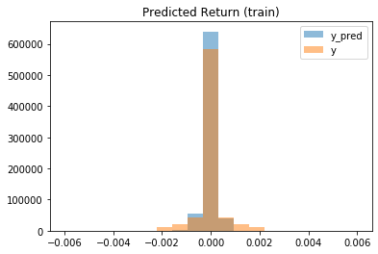
結合學長模型: LSTM 預測下10個ticks的股價報酬 (2327 train)
Train R-squared: 0.15

Slide 52
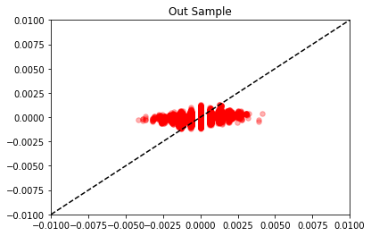
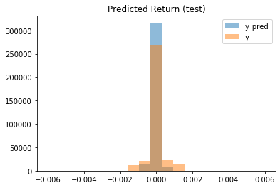
結合學長模型: LSTM 預測下10個ticks的股價報酬 (2327 test)
Test R-squared: 0.10

Slide 53
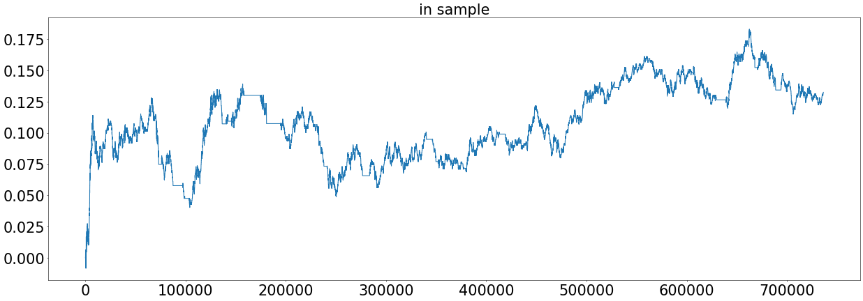
結合學長模型: LSTM 回測結果 (2327 in sample)
Parameters
預測未來 10個tick 漲 0.1% 做多
預測未來 10個tick 跌 0.1% 做空
虧 1.5%停損
Performance of train set
Return: 13.2%
Vol: 0.031
Sharp Ratio: 4.14
Transactions: 106
Odds Ratio: 0.53
Max Drawdown: 0.074

Slide 54
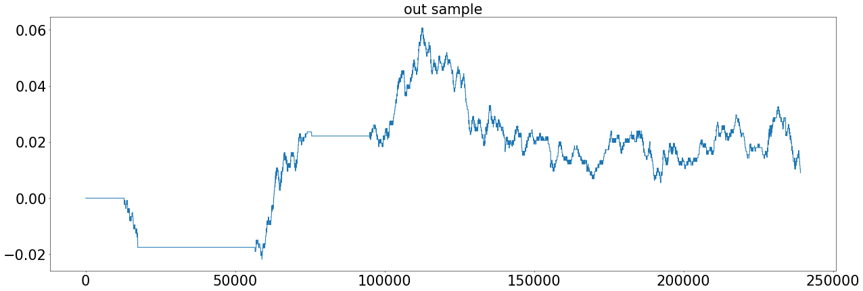
結合學長模型: LSTM 回測結果 (2327 out sample)
Parameters
預測未來 10個tick 漲 0.1% 做多
預測未來 10個tick 跌 0.1% 做空
虧 1.5%停損
Performance of train set
Return: 0.77%
Vol: 0.013
Sharp Ratio: 0.183
Transactions: 11
Odds Ratio: 0.36
Max Drawdown: 0.022

Slide 55
結合學長模型: 小結
深度學習預測出來的報酬，在丟入相同的因子的情況下，經由回測結果顯示，績效比用較簡單的回歸模型好。不過深度學習模型還是需要回歸模型輔助選取因子，除了可以大大提升模型的訓練效率之外，預測的準確度也有所提升。
初步完成這次預測個股報酬的研究後發現，最重要的還是因子的開發。然而目前較缺乏交易的經驗以及理論的背景，尚未開發出更有用、複雜的因子，希望日後能夠累積經驗，藉由交易的直覺去開發出新的因子。
未來研究
結合BERT模型挖取新聞資訊對股價報酬的影響
(參考論文: BERT-based Financial Sentiment Index and LSTM-based Stock Return Predictability )
持續挖掘新的因子
(閱讀國內外最新論文，擷取新的因子想法)
改善模型普遍低估股價報酬的情形
(嘗試對股價報酬做一些轉換，讓預測值不要只偏好貼在0上)
Notes:
1.將較簡單的因子丟入深度學習模型可能需要跑50~100個epoch才能學到東西，不過事先選取、開發出好的因子，再丟入模型可以提升很多效率，通常跑10個以內的epoch就可以達到相同的訓練成效。

Slide 56
謝謝聆聽

